Slide 1
Climate Change Project
นายเจษฎากร จิรเพิ่มพูนทรัพย์ 5801012630041
นายสุเมธ บุญญา 5801012630181

Slide 2
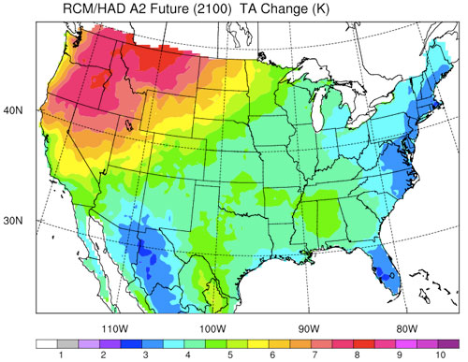
Climate Change คืออะไร??
Climate Change คือโปรแกรมสำหรับตรวจสอบข้อมูลสภาพอากาศเช่น อุณหภูมิ, ประมาณความชื้นในอากาศ และทำการคาดการณ์ข้อมูลในอนาคตว่าจะมีสภาพเป็นเช่นไร
http://news21.com/story/2008/08/29/climate_models_forecasting_for_local-rs0oa

Slide 3
ที่มาและความสำคัญของ Project
เนื่องจากในปัจจุบัน คนเราต้องออกเดินทางไปทำงาน หรือทำกิจกรรมนอกสถานที่เป็นประจำ ซึ่งบางสถานการณ์นั้นเราก็ไม่สามารถหลีกเลี่ยงได้ เราจึงจำเป็นต้องเตรียมพร้อมเสมอโดยการตรวจสอบข้อมูลของสภาพอากาศเพื่อเตรียมการป้องกันล่วงหน้า หรือเพื่อเป็นข้อมูลประกอบการตัดสินใจในการทำงานหรือการเดินทางต่างๆ จึงเป็นที่มาของ Weather Forecast หรือการพยากรณ์สภาพอากาศ และได้มีการพัฒนามาอย่างต่อเนื่อง กลุ่มของเราจึงได้ทำการออกแบบ Climate Change Program ขึ้นเพื่อทดลองการทำงานของการแสดงข้อมูลของสภาพอากาศในแต่ละช่วงเวลาเพื่อตรวจสอบและหาแนวโน้มของข้อมูลสภาพอากาศในอนาคต

Slide 4

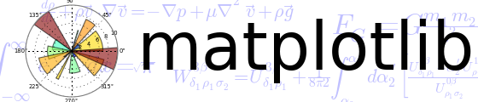



องค์ประกอบของโปรแกรม

Slide 5
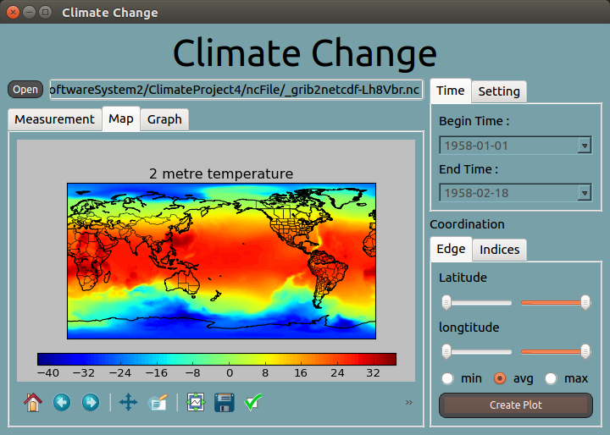


Pattern
GUI
Button
map
Control
& calculate
map
Plot : Map & Graph
netCDF
2D array
json
https://cdn1.iconfinder.com/data/icons/
file-format-set/64/2803-512.png
http://itecsoftware.com/wp-content/uploads/
2009/09/json-extension-linux.jpg

Slide 6
การทำงานเบื้องต้นของโปรแกรม
สามารถเลือก netCDF file ที่เราต้องการ plot ได้
สามารถเลือกค่า Measurement ที่เราต้องการ plot ได้
สามารถเลือก time series หรือช่วงเวลาในการ plot ได้
สามารถเลือกความละเอียดหรือตำแหน่งที่ต้องการ plot ได้
สามารถเลือก Indices ในการ plot map และ graph ได้
สามารถอ่านข้อมูลจาก Json file มา plot ได้

Slide 7
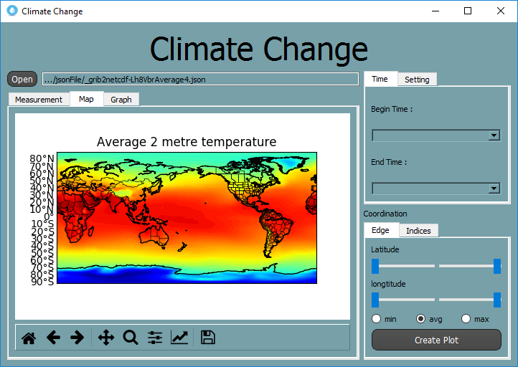
การเลือกไฟล์ netCDF สำหรับใช้ plot
เมื่อเปิดโปรแกรมมา ข้อมูลจะถูก set default ไว้เพื่อโชว์ข้อมูลจากไฟล์ json ขั้นแรกให้คลิกที่ open เพื่อเปิดหน้าจอสำหรับเลือกไฟล์

Slide 8
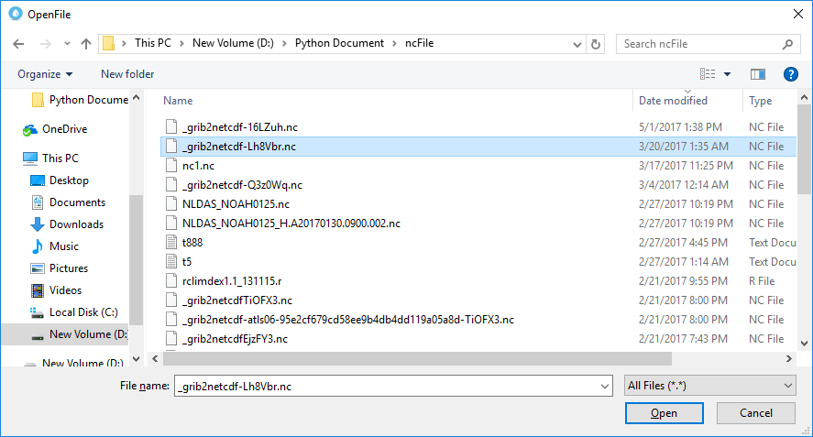
เลือกไฟล์ที่ต้องการ ในที่นี้จะเลือกเป็น
_grib2netcdf-Lh8Vbr.nc แล้วจากนั้นคลิก Open

Slide 9
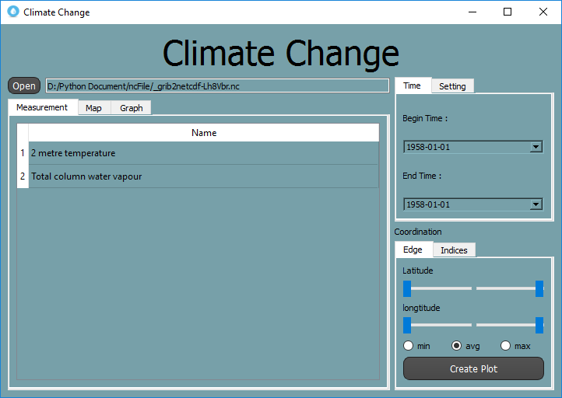
จะเข้าสู่หน้าจอการเลือก Measurement และ ส่วนประกอบอื่นๆของการ plot

Slide 10
การเลือก Measurement ที่ต้องการ plot
Time - ใช้สำหรับเลือกช่วงเวลาในการ plot
Setting - ใช้เลือกการแสดงข้อมูลบน map เช่น ความละเอียด และลักษณะของการ plot
Measurement - ใช้เลือกตัวแปรสำหรับ plot
Map - ใช้แสดงแผนที่ที่ทำการ plot แล้ว
Graph - ใช้แสดงค่า Indice ที่เก็บไว้ในไฟล์ นำมาแสดงเป็น Graph
Edge - ใช้สำหรับเลือกพิกัดในการ plot รวมไปถึงค่า Max Min Avg
Indices - ใช้แสดงข้อมูล Indices ทั้งในรูปแบบของ map และ graph

Slide 11
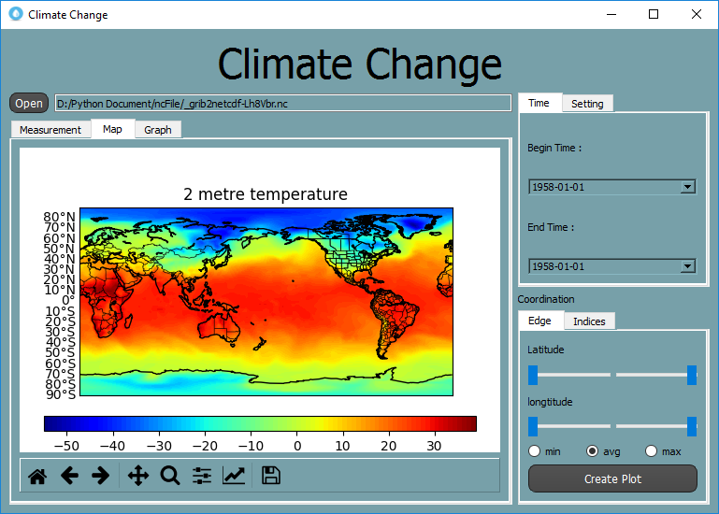
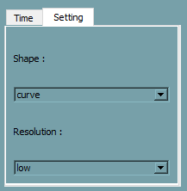
การเลือกองค์ประกอบเพิ่มเติมสำหรับการ plot
การ Plot map แบบปกติ ซึ่งไม่ได้เลือกช่วงเวลาและ Option เพิ่มเติม โดยลักษณะการ Plot จะถูกตั้งไว้ที่ Curve

Slide 12
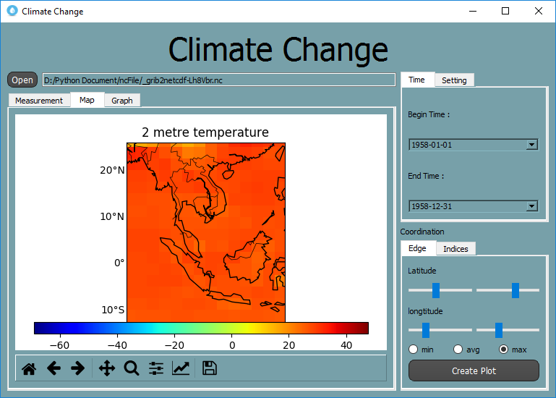
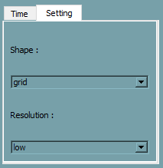
การ Plot map แบบเลือกตำแหน่ง latitude และ longitude เอง รวมไปถึง กำหนดค่า plot เป็น max เลือกช่วงการแสดงเป็น 1 ปี ลักษณะการ plot เป็นแบบ Grid

Slide 13
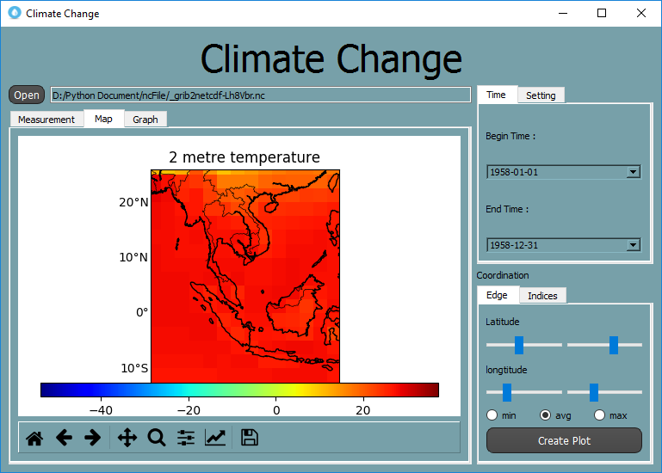
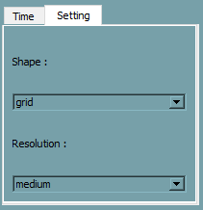
การ Plot map แบบเลือกตำแหน่ง latitude และ longitude เอง รวมไปถึง กำหนดค่า plot เป็น avg เลือกช่วงการแสดงเป็น 1 ปี ลักษณะการ plot เป็นแบบ Grid ความละเอียด medium

Slide 14
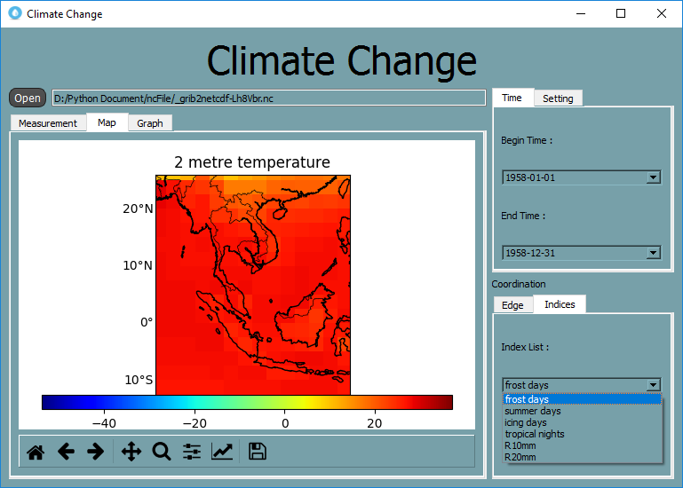
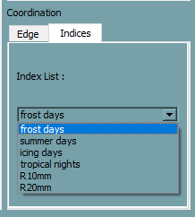
การเลือก plot indice ต่างๆจากไฟล์ Json
ในส่วนของ Indice นั้นจะทำการอ่านค่าตาม key ที่กำหนดไว้ใน Json เพื่อนำมาใช้ Plot ในรูปแบบที่เราต้องการ

Slide 15
การเลือก plot indice ต่างๆจากไฟล์ Json
ในส่วนของ Indices ที่สามารถเลือกมาแสดงนั้นมี 6 ตัว ดังนี้
Frost Days จำนวนวันในแต่ละปีที่มีค่าอุณหภูมิต่ำสุดต่อวันน้อยกว่า 0 องศาเซลเซียส
Summer Days จำนวนวันในแต่ละปีที่มีค่าอุณหภูมิสูงสุดต่อวันมากกว่า 25 องศาเซลเซียส
Icing Days จำนวนวันในแต่ละปีที่มีค่าอุณหภูมิสูงสุดต่อวันน้อยกว่า 0 องศาเซลเซียส
Tropical Nights จำนวนวันในแต่ละปีที่มีค่าอุณหภูมิต่ำสุดต่อวันมากกว่า 20 องศาเซลเซียส
R10mm จำนวนวันที่มีปริมาณของหยาดน้ำฟ้าต่อวันตั้งแต่ 10 mm ขึ้นไป
R20mm จำนวนวันที่มีปริมาณของหยาดน้ำฟ้าต่อวันตั้งแต่ 20 mm ขึ้นไป

Slide 16
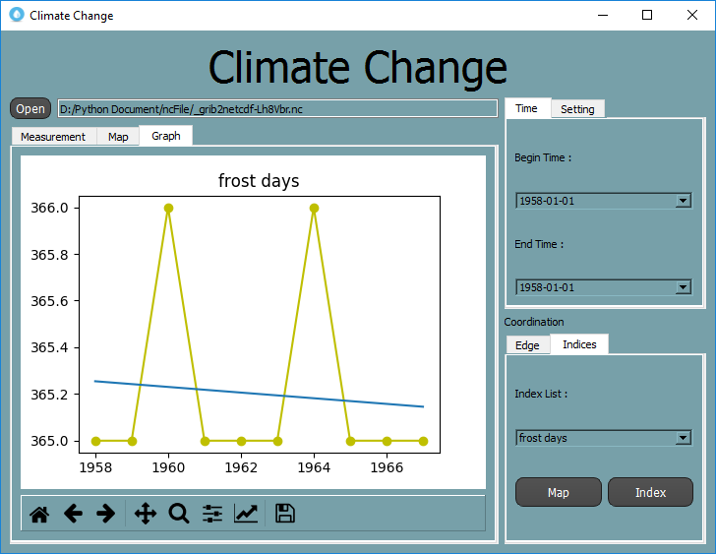
การ plot indices แบบ Graph
เลือกการ plot Indices ของ Frost Days ในรูปแบบของ Graph โดยในที่นี้เป็นข้อมูลแบบ Annual ที่แสดง ซึ่งมีจำนวนสูงสุดคือ 10 ปี แบ่งกราฟเป็น 2 เส้นคือ เส้นของข้อมูล และเส้นของ Trend ซึ่งเป็นเส้นที่ใช้บอกแนวโน้มของข้อมูลว่า ในอนาคตค่าที่ได้จะสูงขึ้นหรือลดลง

Slide 17
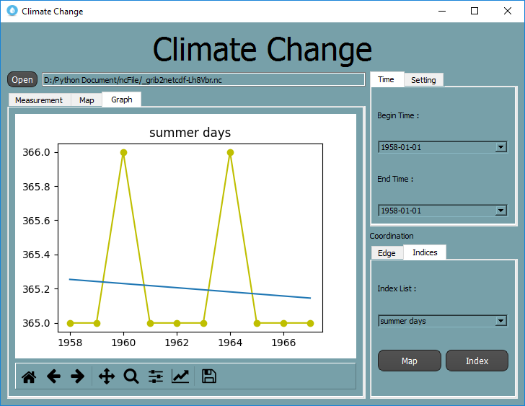
การ plot indices แบบ Graph
เลือกการ plot Indices ของ Summer Days ในรูปแบบของ Graph โดยในที่นี้เป็นข้อมูลแบบ Annual ที่แสดง ซึ่งมีจำนวนสูงสุดคือ 10 ปี แบ่งกราฟเป็น 2 เส้นคือ เส้นของข้อมูล และเส้นของ Trend ซึ่งเป็นเส้นที่ใช้บอกแนวโน้มของข้อมูลว่า ในอนาคตค่าที่ได้จะสูงขึ้นหรือลดลง

Slide 18
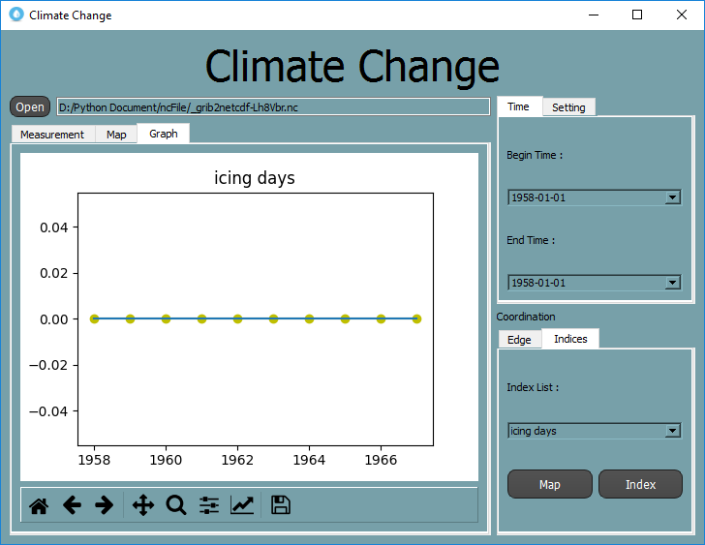
การ plot indices แบบ Graph
เลือกการ plot Indices ของ Icing Days ในรูปแบบของ Graph โดยในที่นี้เป็นข้อมูลแบบ Annual ที่แสดง ซึ่งมีจำนวนสูงสุดคือ 10 ปี แบ่งกราฟเป็น 2 เส้นคือ เส้นของข้อมูล และเส้นของ Trend ซึ่งเป็นเส้นที่ใช้บอกแนวโน้มของข้อมูลว่า ในอนาคตค่าที่ได้จะสูงขึ้นหรือลดลง

Slide 19
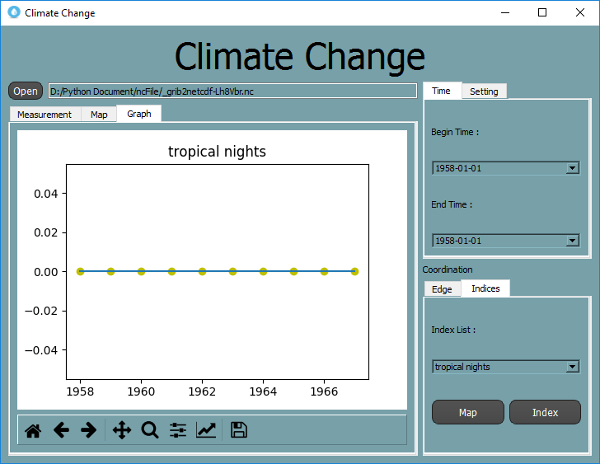
การ plot indices แบบ Graph
เลือกการ plot Indices ของ Tropical Nights ในรูปแบบของ Graph โดยในที่นี้เป็นข้อมูลแบบ Annual ที่แสดง ซึ่งมีจำนวนสูงสุดคือ 10 ปี แบ่งกราฟเป็น 2 เส้นคือ เส้นของข้อมูล และเส้นของ Trend ซึ่งเป็นเส้นที่ใช้บอกแนวโน้มของข้อมูลว่า ในอนาคตค่าที่ได้จะสูงขึ้นหรือลดลง

Slide 20

การ plot indices แบบ Graph
เลือกการ plot Indices ของ R10mm ในรูปแบบของ Graph โดยในที่นี้เป็นข้อมูลแบบ Annual ที่แสดง ซึ่งมีจำนวนสูงสุดคือ 10 ปี แบ่งกราฟเป็น 2 เส้นคือ เส้นของข้อมูล และเส้นของ Trend ซึ่งเป็นเส้นที่ใช้บอกแนวโน้มของข้อมูลว่า ในอนาคตค่าที่ได้จะสูงขึ้นหรือลดลง

Slide 21

การ plot indices แบบ Graph
เลือกการ plot Indices ของ R20mm ในรูปแบบของ Graph โดยในที่นี้เป็นข้อมูลแบบ Annual ที่แสดง ซึ่งมีจำนวนสูงสุดคือ 10 ปี แบ่งกราฟเป็น 2 เส้นคือ เส้นของข้อมูล และเส้นของ Trend ซึ่งเป็นเส้นที่ใช้บอกแนวโน้มของข้อมูลว่า ในอนาคตค่าที่ได้จะสูงขึ้นหรือลดลง

Slide 22
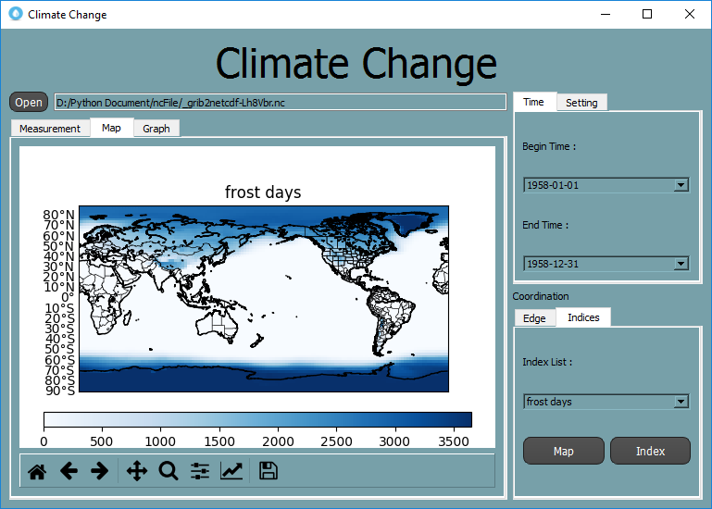
การ plot indices แบบ Map
เลือกการ plot Indices ของ Frost Days ในรูปแบบของ Map โดยในที่นี้เป็นข้อมูลแบบ Daily ที่แสดง ซึ่งมีจำนวนสูงสุดคือ 3652 วัน

Slide 23
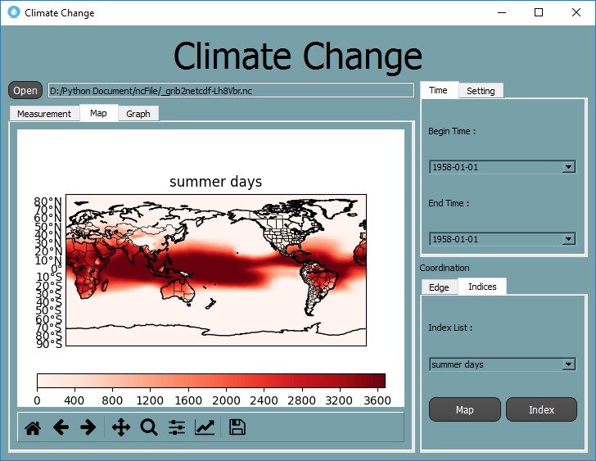
การ plot indices แบบ Map
เลือกการ plot Indices ของ Summer Days ในรูปแบบของ Map โดยในที่นี้เป็นข้อมูลแบบ Daily ที่แสดง ซึ่งมีจำนวนสูงสุดคือ 3652 วัน

Slide 24
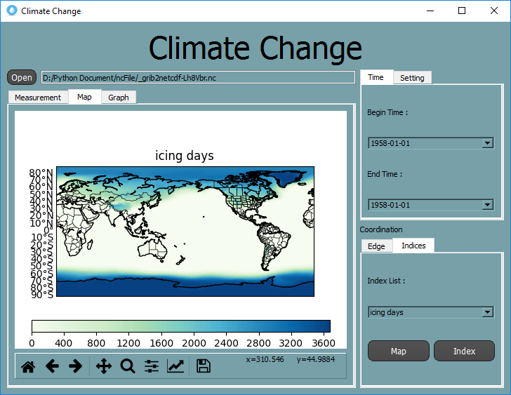
การ plot indices แบบ Map
เลือกการ plot Indices ของ Icing Days ในรูปแบบของ Map โดยในที่นี้เป็นข้อมูลแบบ Daily ที่แสดง ซึ่งมีจำนวนสูงสุดคือ 3652 วัน

Slide 25
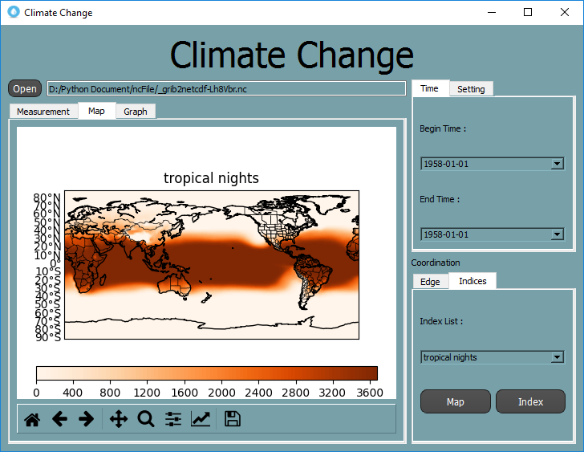
การ plot indices แบบ Map
เลือกการ plot Indices ของ Tropical Nights ในรูปแบบของ Map โดยในที่นี้เป็นข้อมูลแบบ Daily ที่แสดง ซึ่งมีจำนวนสูงสุดคือ 3652 วัน

Slide 26
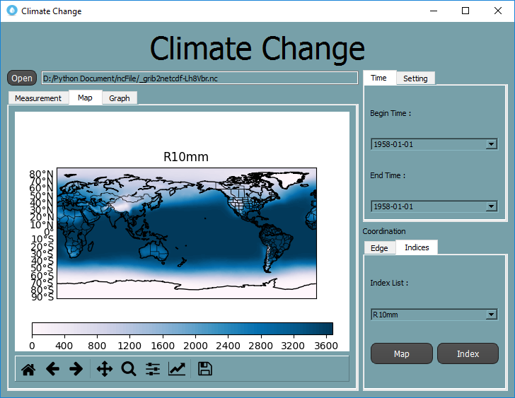
การ plot indices แบบ Map
เลือกการ plot Indices ของ R10mm ในรูปแบบของ Map โดยในที่นี้เป็นข้อมูลแบบ Daily ที่แสดง ซึ่งมีจำนวนสูงสุดคือ 3652 วัน

Slide 27
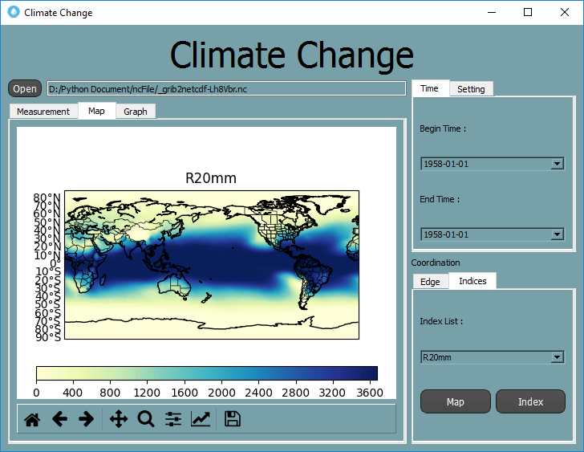
การ plot indices แบบ Map
เลือกการ plot Indices ของ R20mm ในรูปแบบของ Map โดยในที่นี้เป็นข้อมูลแบบ Daily ที่แสดง ซึ่งมีจำนวนสูงสุดคือ 3652 วัน

Slide 28
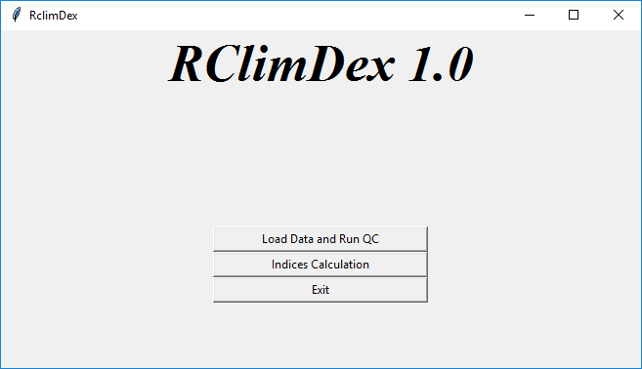
การเปรียบเทียบข้อมูล
RClimDex เป็น tool ที่ใช้ในการหา Indices

Slide 29
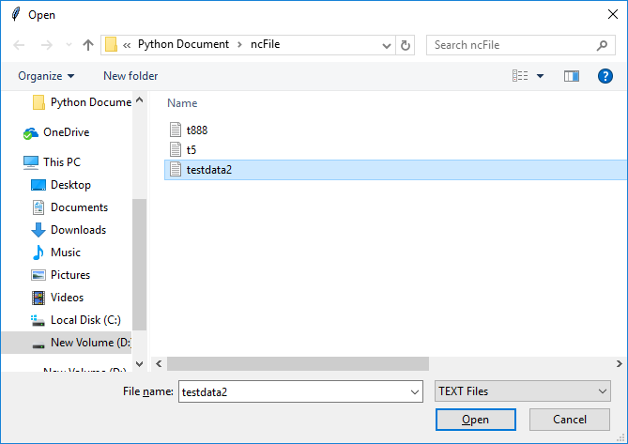
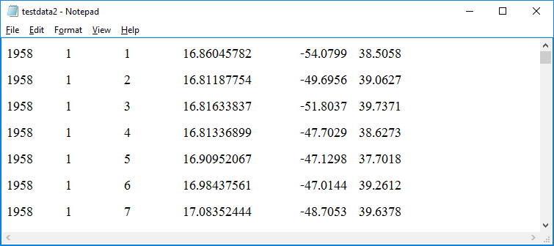
RClimDex

Slide 30
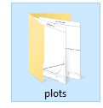
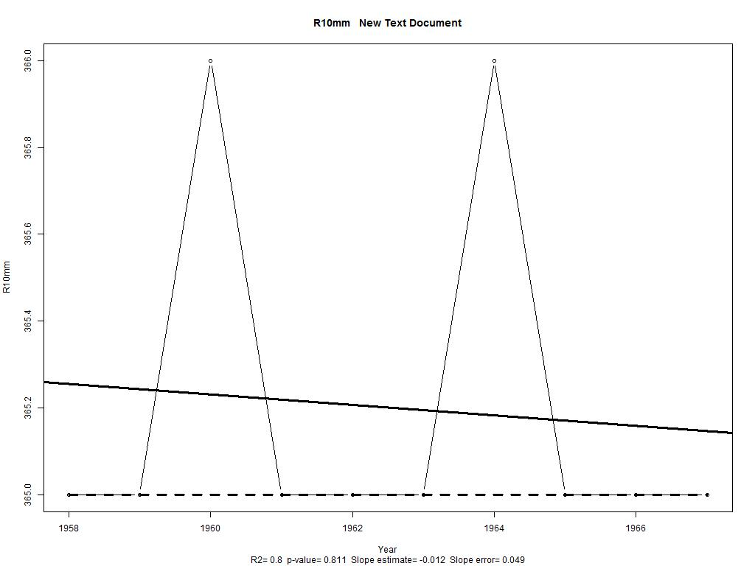
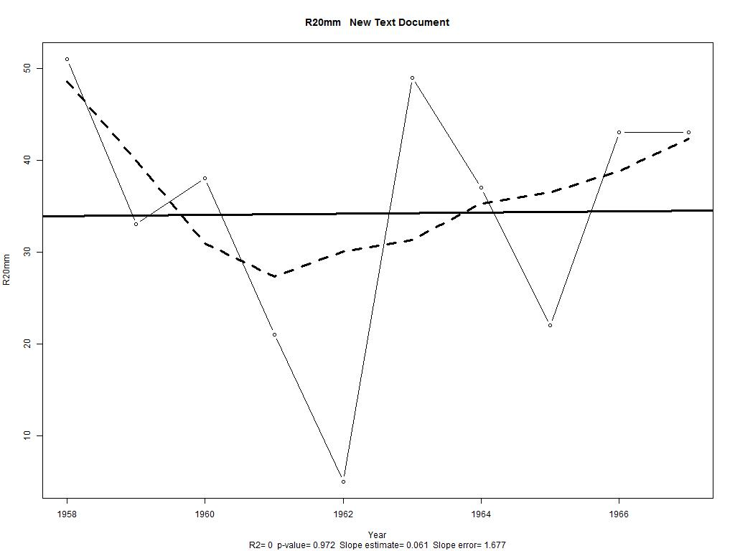
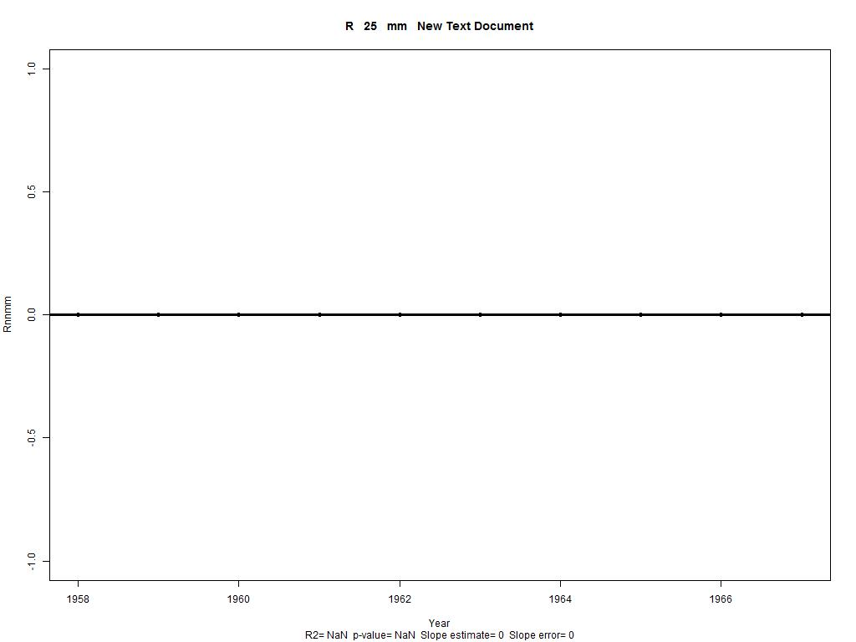
RClimDex

Slide 31
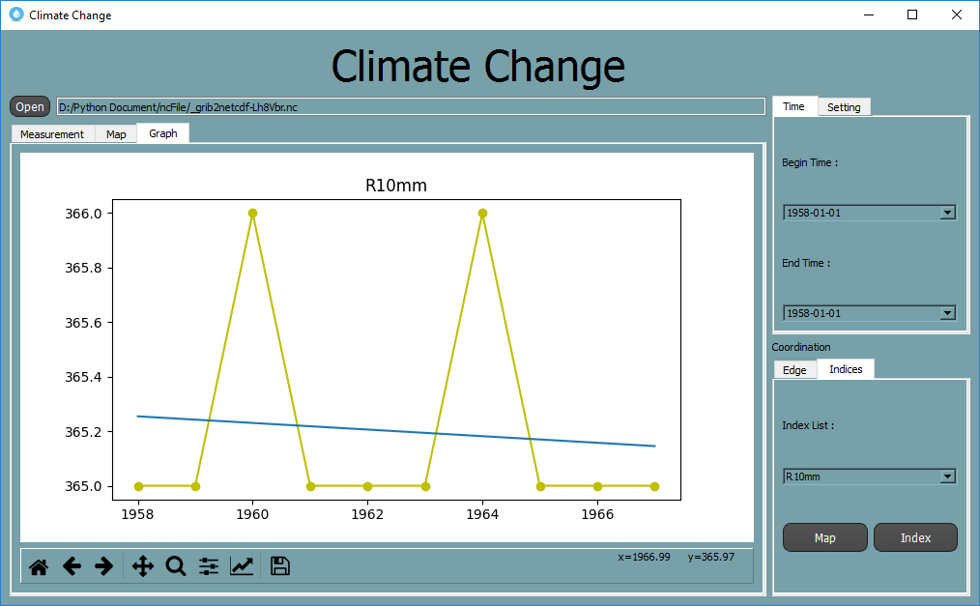
R10mm
Climate Change App
RClimDex

Slide 32
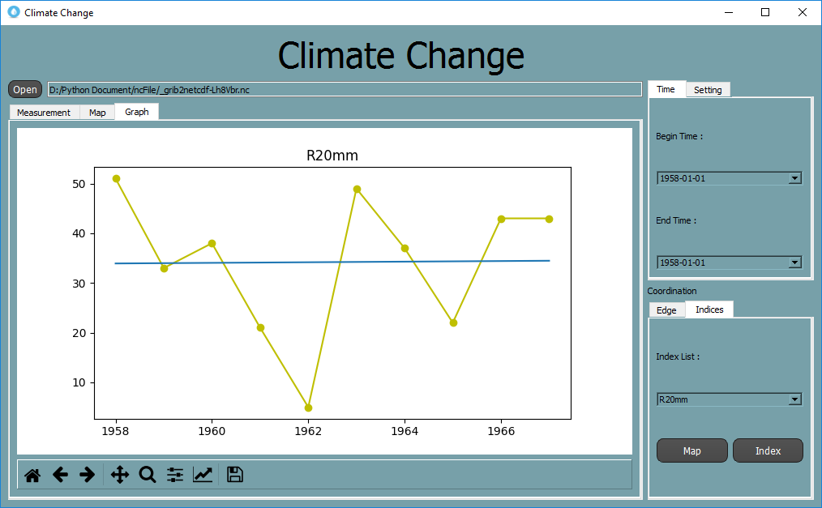
R20mm
Climate Change App
RClimDex

Slide 33
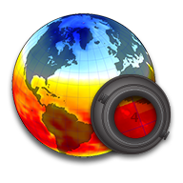
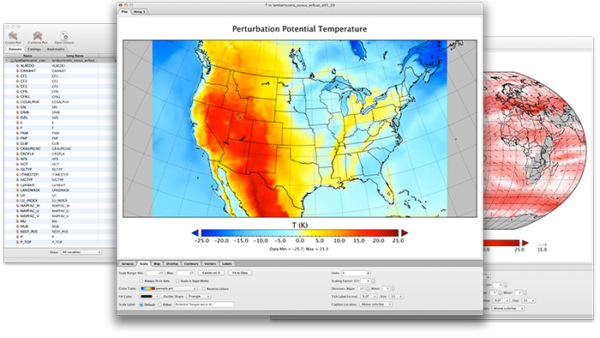
Icclim & Panoply
Icclim -> ‘filename.nc’
‘filename.nc’ -> Panoply
https://www.giss.nasa.gov/tools/panoply/panoply_400_icon.png
https://www.giss.nasa.gov/tools/panoply/panoply_400.jpg

Slide 34
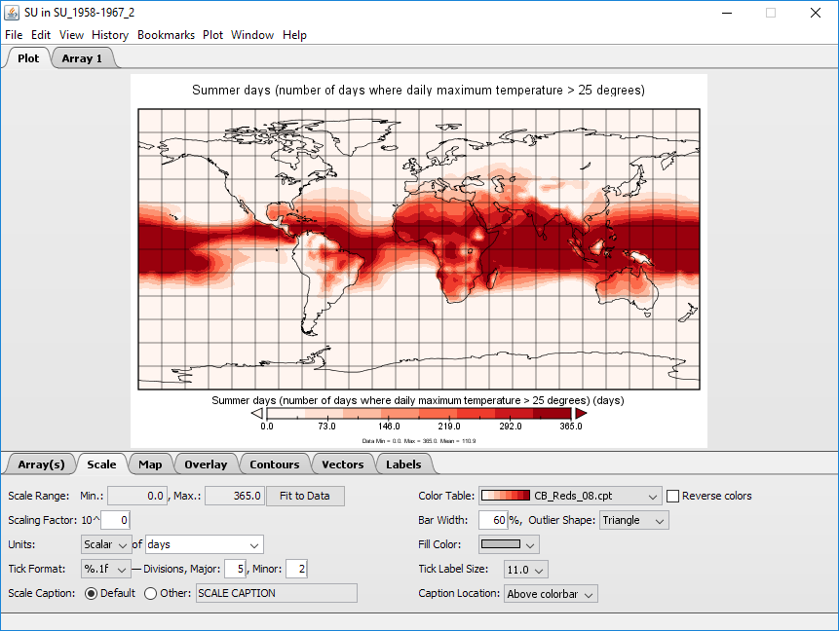
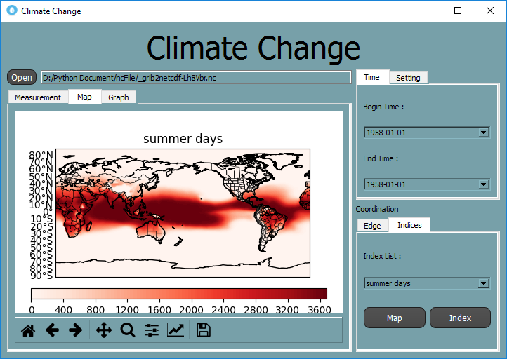
Icclim & Panoply
Panoply
Climate Change App

Slide 35
ปัญหาต่างๆที่พบในการทำงานและการแก้ไข
ในการพัฒนาโปรแกรมส่วนแรกนั้นได้ทดลองใช้ Tkinter ในการออกแบบ GUI แต่เนื่องจาก Tkinter มีข้อจำกัดในการทำงานที่มากทำให้เกิดปัญหาต่อการพัฒนาดังนี้
การสร้าง Frame สำหรับออกแบบ GUI นั้นซับซ้อนและแก้ไขได้ยาก
การปรับขนาดหน้าจอหรือ Resizable นั้นทำได้ยากเนื่องจากการวางตำแหน่งของ Frame นั้นต้องกำหนดตามแกน x,y ทำให้ตัว GUI มีรูปร่างผิดเพี้ยนไปเมื่อทำการปรับขนาด จึงต้อง fix window size
การเพิ่มเติม Widget ลงไปในนั้นทำได้ค่อนข้างยากเนื่องจากการ fix size ทำให้ขอบเขตของจอน้อยลง

Slide 36
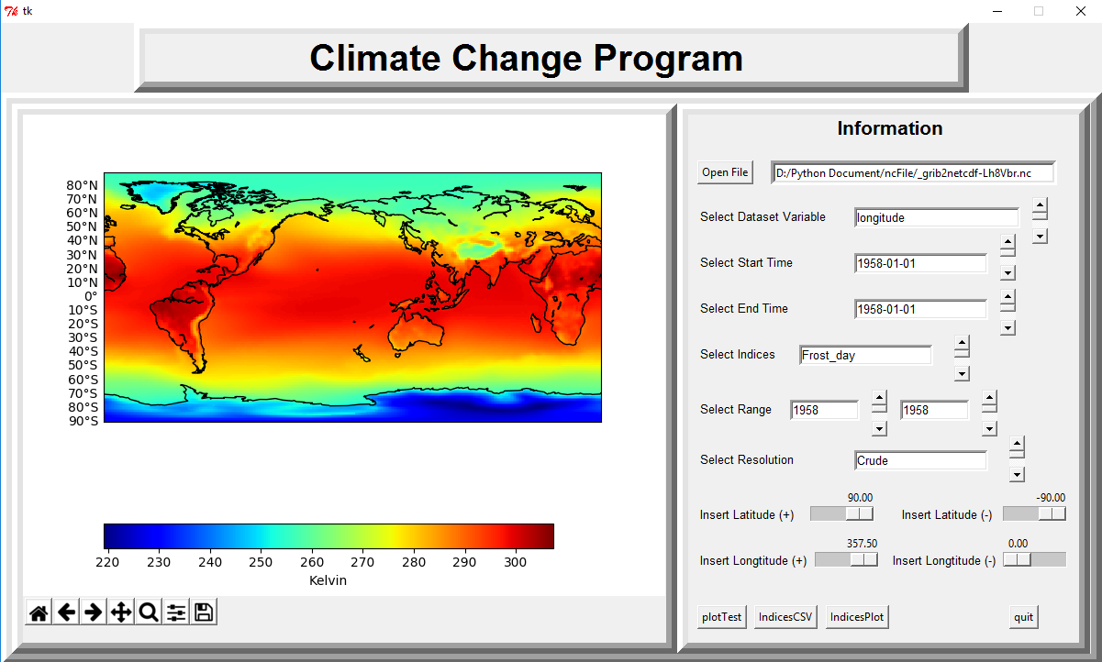
ปัญหาต่างๆที่พบในการทำงานและการแก้ไข
จากภาพโปรแกรมข้างต้นจะพบว่า Frame ที่ออกแบบมาสำหรับเลือก Measurement ต่างๆนั้น ค่อนข้างแออัดเนื่องจากมีพื้นที่ที่จำกัดและตัว Scrollbar ที่ใช้สำหรับเลือกข้อมูลนั้นใช้งานได้ยาก

Slide 37
ปัญหาต่างๆที่พบในการทำงานและการแก้ไข
ในส่วนของการแก้ไขนั้น เราได้ทำการเปลี่ยน Platform ที่สร้าง GUI จาก Tkinter เป็น PyQt ซึ่งให้ผลตรงกับที่เราต้องการ และการทำงานที่ง่าย ทำให้สามารถออกแบบ Widget เพิ่มเติมได้และยังสามารถตกแต่งตัว GUI ให้สวยงามน่าให้ได้อีกด้วย

Slide 38
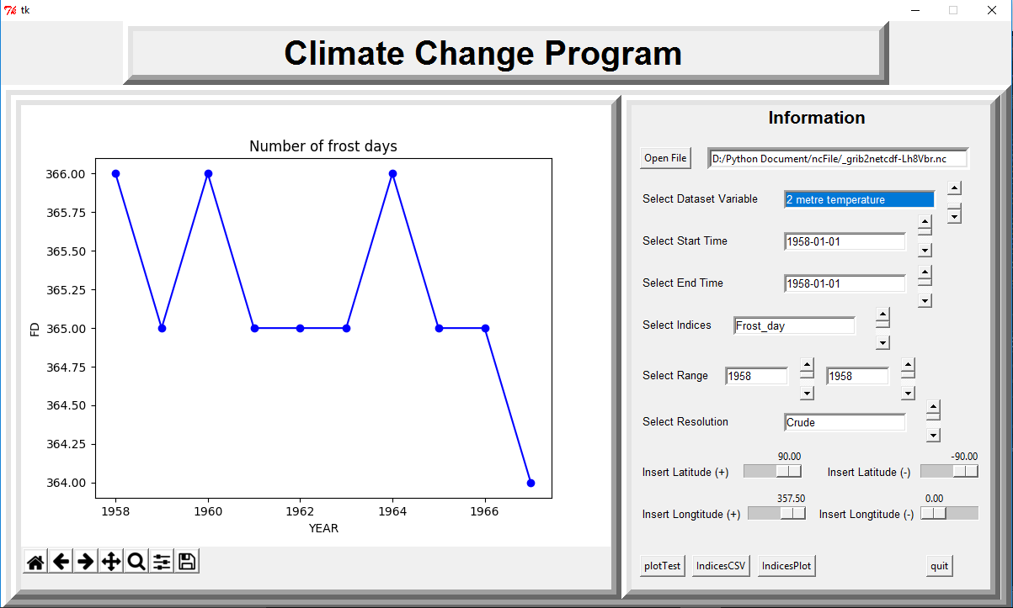
ปัญหาต่างๆที่พบในการทำงานและการแก้ไข
ปัญหาต่อมาที่พบคือการ generate ข้อมูลออกมาจาก ncfile โดยแบ่ง Daily , Monthly และ Annual นั้นมีความเพี้ยนขอข้อมูลเกิดขึ้น คือ วันที่ทำการนับนั้นเกิดการเลื่อนทำให้ข้อมูลคลาดเคลื่อนเช่น ข้อมูลที่ใช้ในการเฉลี่ย และข้อมูลที่ใช้ในการสร้าง Indices

Slide 39
ปัญหาต่างๆที่พบในการทำงานและการแก้ไข
หากสังเกตที่วงกลมจะพบว่า ปี 1958 นั้นไม่ใช่ leap year จึงไม่ควรจะมี 366 วัน และปี 1967 ควรจะมีข้อมูลวันเต็มๆอยู่ที่ 365 วัน แต่กลับมีเพียง 364 วันเท่านั้นที่แสดงขึ้นมา แสดงว่าการลำดับข้อมูลที่ใช้ในการคิด Indices และ Average ไม่ถูกต้อง

Slide 40
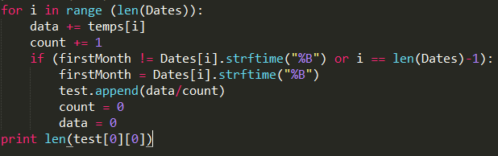
ปัญหาต่างๆที่พบในการทำงานและการแก้ไข
ปัญหาในส่วนนี้เกิดขึ้นจากการนับจำนวนวันที่ผิดพลาดของเงื่อนไขใน Program เนื่องจากเงื่อนไขไม่ครอบคลุมการทำงานและตรวจสอบไม่ครบ ทำให้มีข้อมูลที่ตกหล่นหรือเกินไป
จากโค้ดด้านบนตรงส่วนการ count นั้นก่อนเข้าเงื่อนไข ได้ทำการนับค่าเกินจำนวนที่ควรจะเป็นเพราะอยู่นอกเงื่อนไขเช่น เมื่อ i = 30 ค่า count ควรจะหยุดที่ 31 แต่เนื่องจาก 30 ยังไม่เข้าเงื่อนไขที่เปลี่ยนเดือนเมื่อ i =31 ค่า count จึงเกินมา 1 ค่า และทำให้ข้อมูลเดือนเพี้ยนไปก่อนที่จะคิดเดือนใหม่

Slide 41
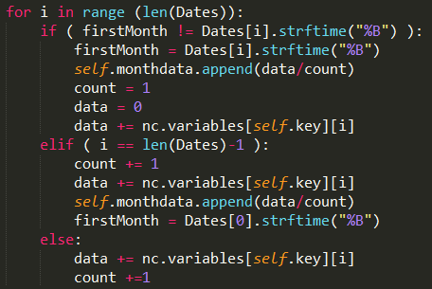
ปัญหาต่างๆที่พบในการทำงานและการแก้ไข
ได้ทำการแก้ไขโดยปรับให้การเพิ่มค่านั้นอยู่ในเงื่อนไข if else ทั้งหมด เพื่อป้องกันการอัพเดตค่าที่เกินเงื่อนไข และตรวจสอบข้อมูลตัวสุดท้ายเพื่อป้องกันการตกหล่นของข้อมูล

Slide 42
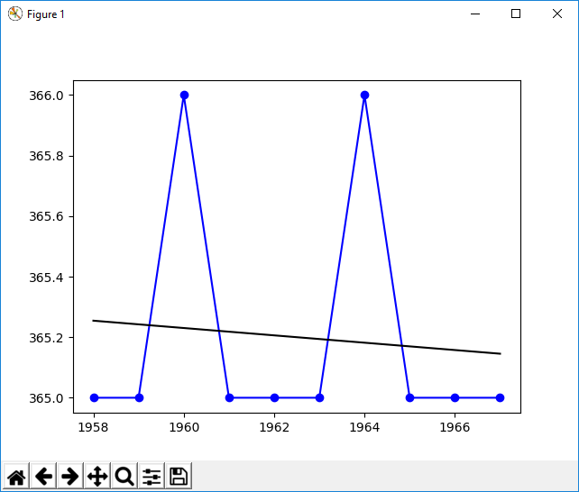
ปัญหาต่างๆที่พบในการทำงานและการแก้ไข
ผลจากการแก้ไขทำให้ข้อมูลแต่ละวันของ Indices กลับมาตรงตามที่ควรจะเป็นอีกครั้ง

Slide 43
การทดสอบโดยใช้ Unittest
Unittest คือโปรแกรมสำหรับตรวจสอบการทำงานของตัว Method ใน Class นั้นๆ ว่าทำงานได้ถูกต้องหรือไม่ หากเรากำหนด Input และ Output แล้ว ค่า input ที่เข้าไปคิดใน Method จะได้ผลลัพธ์ตรงกับ Output ที่เราตั้งไว้หรือไม่ โดยในที่นี้จะแบ่งการ test ออกเป็น 4 ส่วนหลักๆคือ
ส่วนของข้อมูลที่ใช้สำหรับ real time plot และ average plot
ส่วนของการทำงานของ GUI
ส่วนของการสร้างไฟล์ Json
ส่วนของการสร้าง Indices Data

Slide 44
การทดสอบโดยใช้ Unittest
ในส่วนของ real time plot และ average plot นั้นแบ่งออกเป็น 7 tests ย่อยๆได้ดังนี้
ทดสอบการอ่าน measurement key จากไฟล์ netCDF
ทดสอบการอ่านค่าเวลาจากไฟล์ netCDF
ทดสอบการเก็บค่า longname ของ measurement key
ทดสอบการอ่านค่าของ latitude และ longitude ของไฟล์
ทดสอบการอ่านช่วงเวลาที่จะนำมาใช้เฉลี่ยข้อมูล
ทดสอบการเฉลี่ยข้อมูลเป็นรายเดือนโดยตรวจสอบจากจำนวนเดือนที่ได้มา
ทดสอบการเฉลี่ยข้อมูลรายเดือนตามช่วงเวลาที่ได้รับมา

Slide 45
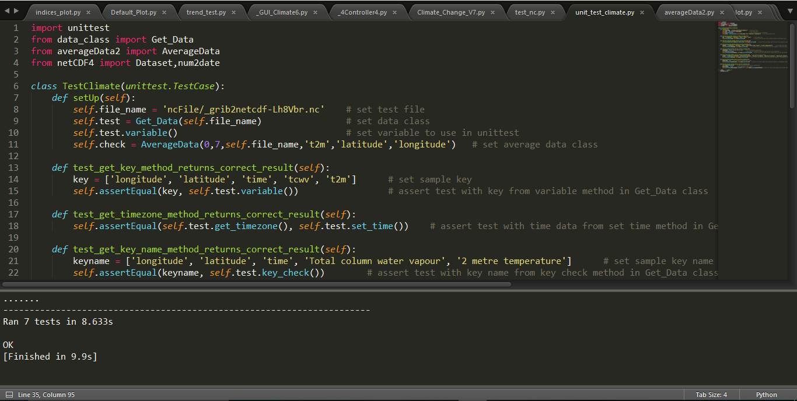
การทดสอบโดยใช้ Unittest
ผลการทดสอบและเวลาที่ใช้ไปทั้งหมดในการทดสอบ

Slide 46
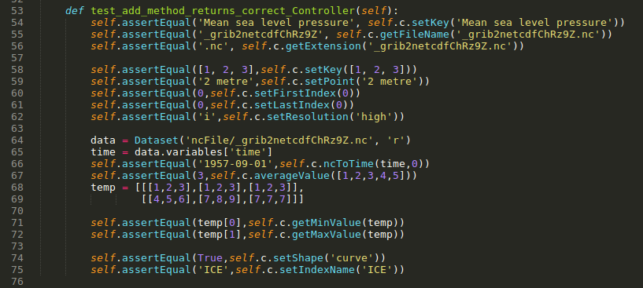
การทดสอบโดยใช้ Unittest

Slide 47
บรรณานุกรม
ภาพ Matplotlib http://javarevisited.blogspot.com/2014/12/how-to-read-write-json-string-to-file.html#axzz4gK6aI6NY
ภาพ Json http://javarevisited.blogspot.com/2014/12/how-to-read-write-json-string-to-file.html#axzz4gK6aI6NY
ภาพ netCDF https://clas-pages.uncc.edu/techne/netcdf/
ภาพ PyQt https://en.wikipedia.org/wiki/PyQt
ภาพ NumPy https://bids.berkeley.edu/research/numpy

